Slide 1

TRÒ CHƠI
Ô CHỮ

Slide 2
KHỞI ĐỘNG
Notes:
c

Slide 3

KHỞI ĐỘNG
I | N | S | U | L | I | N
Câu 1: Tên hormone sinh ra ở tuyến tụy, có vai trò điều tiết lượng đường trong máu.

Slide 4
KHỞI ĐỘNG
E | T | H | Y | L | A | M | I | N | E
Câu 2: Tên gọi theo danh pháp gốc chức của C₂H₅NH₂.

Slide 5
KHỞI ĐỘNG
B | A | S | E
Câu 3: Dung dịch amine thể hiện tính …….. yếu nên làm đổi màu các chất chỉ thị

Slide 6
KHỞI ĐỘNG
A | N | I | L | I | N | E
Câu 4: Tên thường của amine có công thức C₆H₅NH₂ ( C₆H₅ là gốc phenyl)

Slide 7
KHỞI ĐỘNG
N | I | T | R | O | G | E | N
Câu 5: Các alkylamine bậc 1 tham gia phản ứng với nitrous acid giải phóng khí có tên gọi là gì?

Slide 8
KHỞI ĐỘNG
B | R | O | M | I | N | E
Câu 6: Dung dịch aniline tham gia phản ứng với nước ……… tạo thành kết tủa trắng

Slide 9
KHỞI ĐỘNG
I | N | S | U | L | I | N
E | T | H | Y | L | A | M | I | N | E
B | A | S | E
A | N | I | L | I | N | E
N | I | T | R | O | G | E | N
B | R | O | M | I | N | E
Lysine là một trong các amino acid thiên nhiên thiết yếu cho sự sống, tham gia cấu tạo nên protein và các hormon như insulin.
Notes:
c

Slide 10
BÀI 7:
AMINO ACID VÀ PEPTIDE

Slide 11
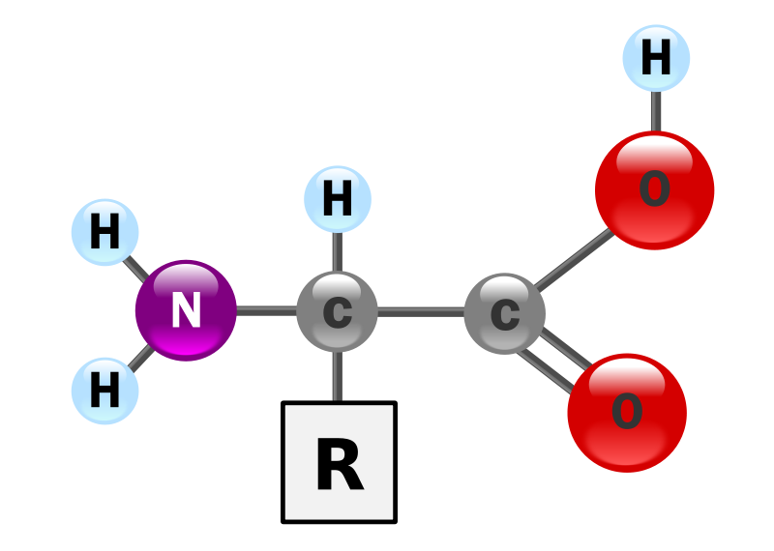
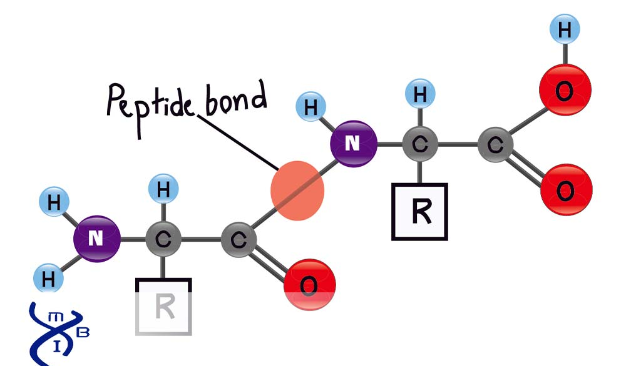
NỘI DUNG BÀI HỌC
A
B
AMINO ACID
PEPTIDE
+ Khái niệm, cấu trúc và tên gọi
+ Tính chất vật lí
+ Tính chất điện di
+ Tính chất hóa học
+ Khái niệm và cấu tạo
+ Tính chất hóa học

Slide 12
A
AMINO ACID

Slide 13
1. Khái niệm, cấu trúc và tên gọi

Slide 14
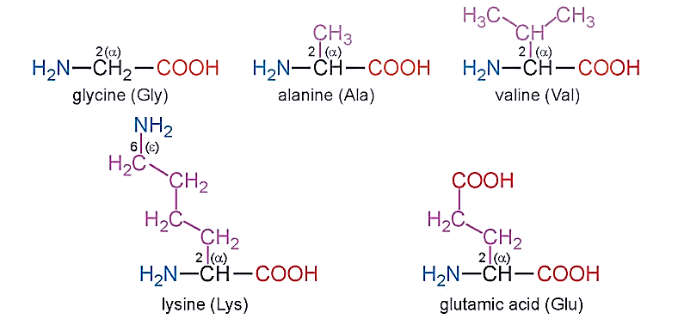
Nhận xét đặc điểm chung về cấu tạo của các amino acid dưới đây

Slide 15

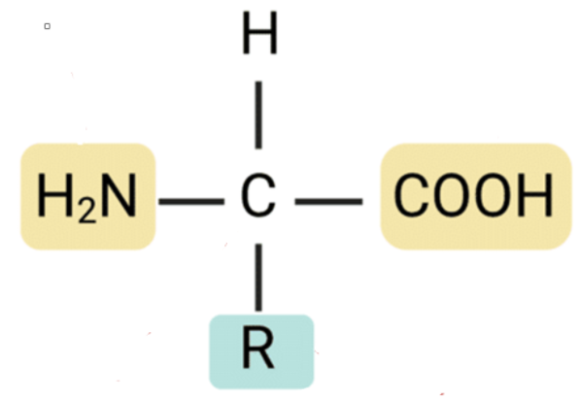
Amino acid là hợp chất hữu cơ tạp chức, trong phân tử chứa đồng thời nhóm amino (-NH₂) và nhóm carboxyl (-COOH).
amino
carboxyl

Slide 16

Tuỳ thuộc vào vị trí của nhóm amino trên mạch carbon khác nhau sẽ tạo ra các loại amino acid khác nhau.
α
β
CH₃−CH−COOH
CH₂−CH₂−COOH
NH₂
NH₂

Slide 17
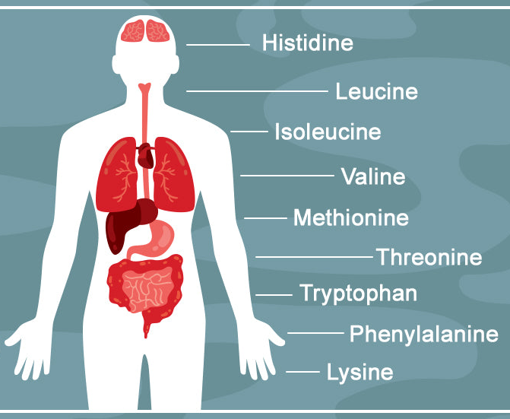
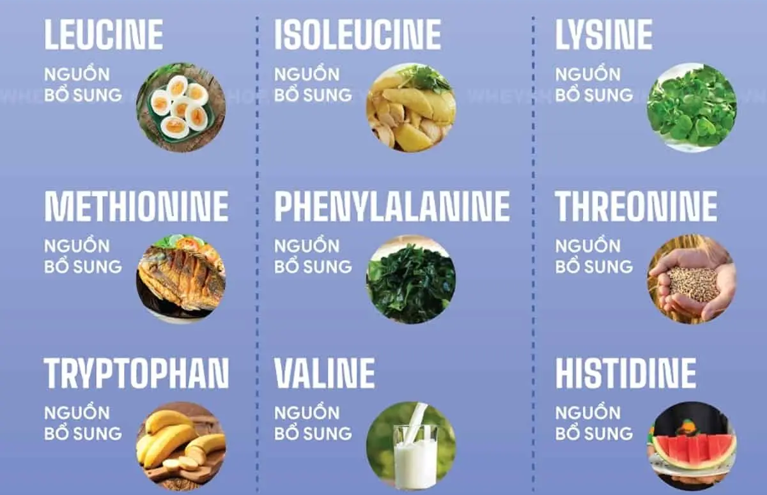
+ Amino acid thiên nhiên hầu hết là α-amino acid.
+ Protein trong cơ thể người được tạo thành từ khoảng 20 amino acid.
+ Amino acid không thiết yếu (con người có thể tự tổng hợp được).
+ Amino acid thiết yếu (con người không thể tự tổng hợp được).

Slide 18
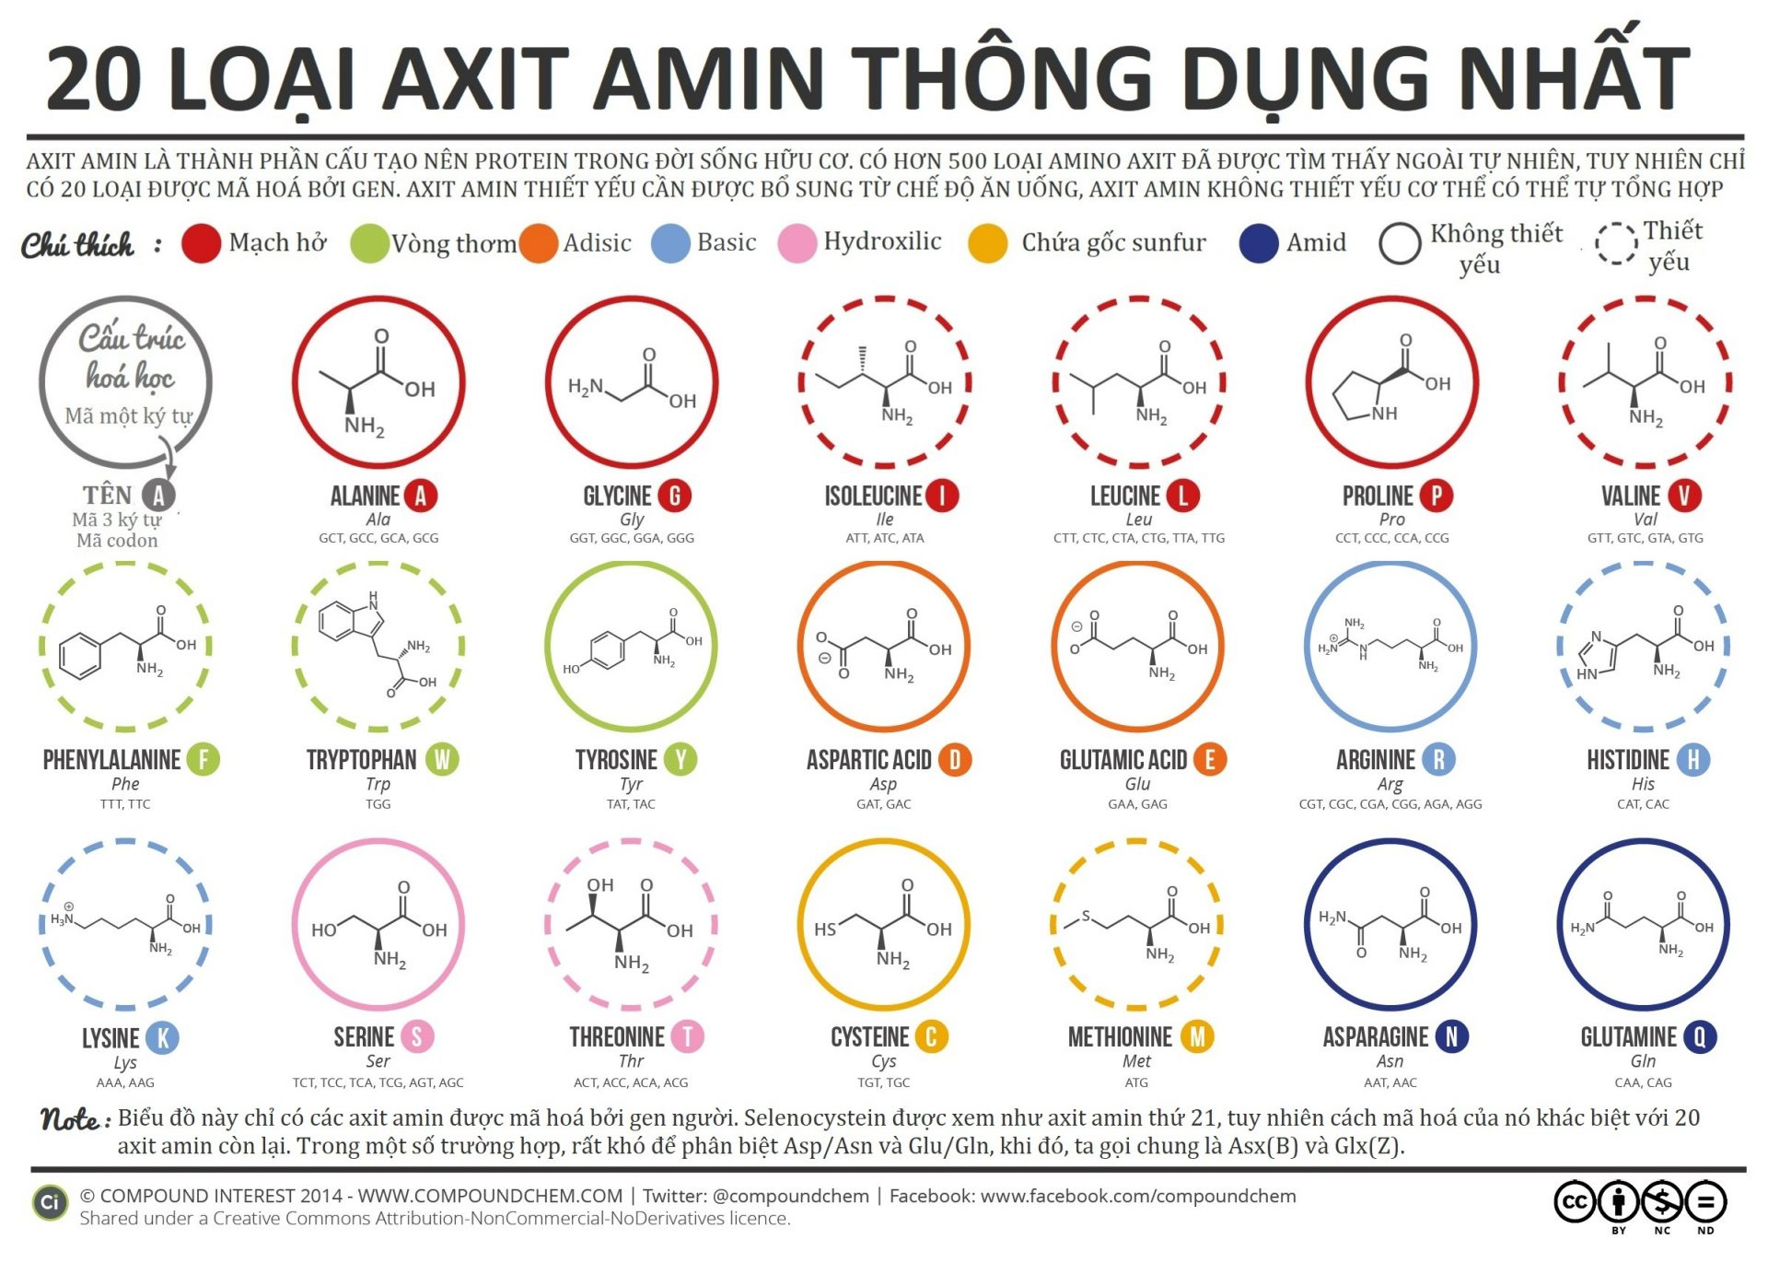

Slide 19
Mô tả đặc điểm cấu tạo và tên gọi của amino acid

Slide 20
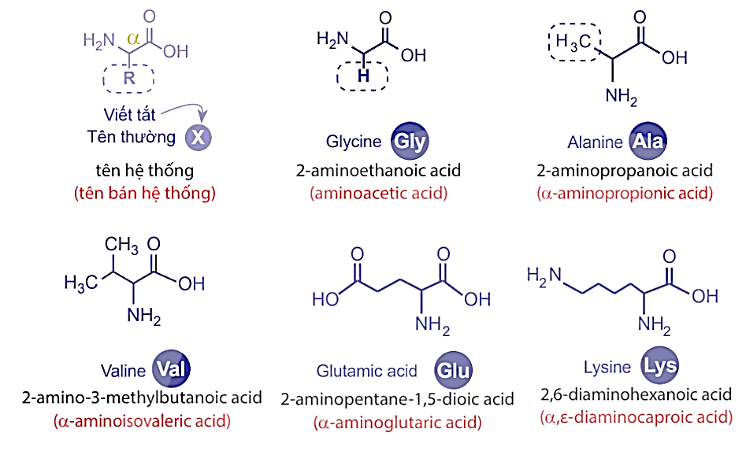
Một số α -amino acid thường gặp

Slide 21
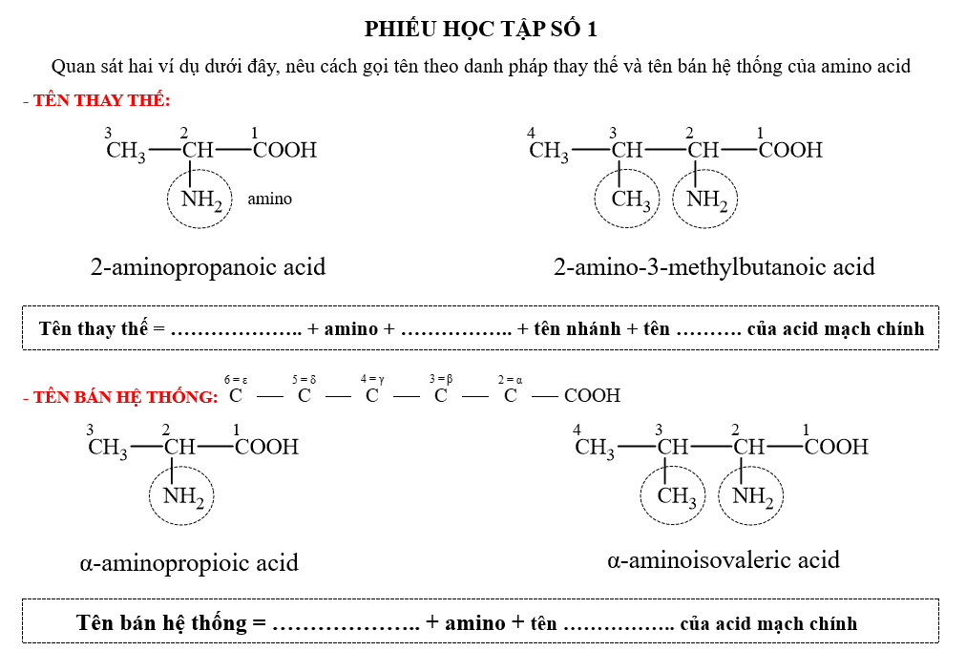


DANH PHÁP
Làm việc theo nhóm trong thời gian 2 phút. Hoàn thiện nội dung phiếu số 1.

Slide 22
Tên thay thế
Số chỉ vị trí nhóm –NH₂ + amino
Vị trí nhánh, tên nhánh (nếu có)
Tên thay thế của acid mạch chính
2-aminopropanoic acid
2-amino-3-methylbutanoic acid

Slide 23
Tên bán hệ thống
Số chỉ vị trí nhóm –NH₂ (bằng chữ cái Hy Lạp) + amino
Tên thông thường của acid mạch chính
α-aminopropioic acid
α-aminoisovaleric acid

Slide 24
Công thức cấu tạo | Tên thay thế | Tên bán hệ thống | Tên thông thường | Kí hiệu
H₂N-CH₂-COOH | Aminoethanoic acid | Aminoacetic acid | Glycine | Gly
H₂N-CH(CH₃)-COOH | 2-aminopropanoic acid | α-aminopropionic acid | Alanine | Ala
H₂N-[CH₂]₄-CH(NH₂)COOH | 2,6-diaminohexanoic acid | α,ε-diaminocaproic acid | Lysine | Lys
HOOC-[CH₂]₂-CH(NH₂)COOH | 2-aminopentane-1,5-dioic acid | α -aminoglutaric acid | Glutamic acid | Glu
(CH₃)₂CH-CH(NH₂)-COOH | 2-amino-3-methylbutanoic acid | α -aminoisovaleric acid | Valine | Val

Slide 25
2. Tính chất vật lí

Slide 26

Các amino acid chủ yếu tồn tại ở dạng nào

Slide 27
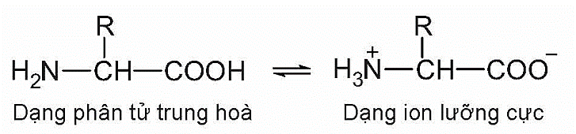
Các amino acid tồn tại chủ yếu ở dạng ion lưỡng cực do tương tác giữa nhóm -COOH và nhóm –NH₂:

Slide 28
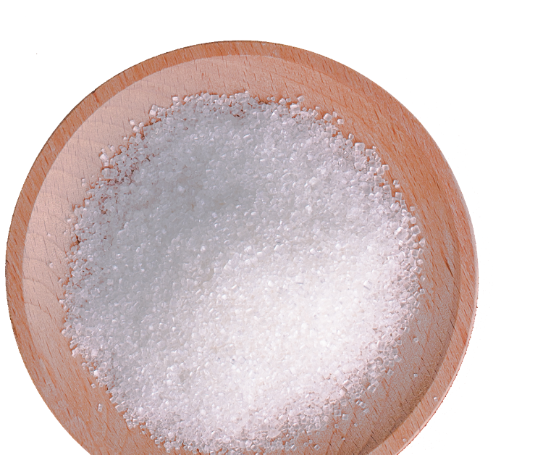
Tính chất vật lí
Điền từ thích hợp vào dấu ……….
Ở điều kiện thường, các amino acid là chất … ………., khi ở dạng kết tinh chúng ……….………… màu, có nhiệt độ nóng chảy ……,,,,… và thường …………..trong nước vì chúng tồn tại ở dạng ion lưỡng cực.
rắn
không
cao
tan tốt

Slide 29

Câu 1. Tại sao amino acid dễ hoà tan trong nước và có nhiệt độ nóng chảy cao?
Amino acid tồn tại ở dạng ion lưỡng cực nên có tính phân cực mạnh, thường dễ hoà tan trong nước, nhiệt độ nóng chảy cao.

Slide 30
3. Tính chất điện di

Slide 31
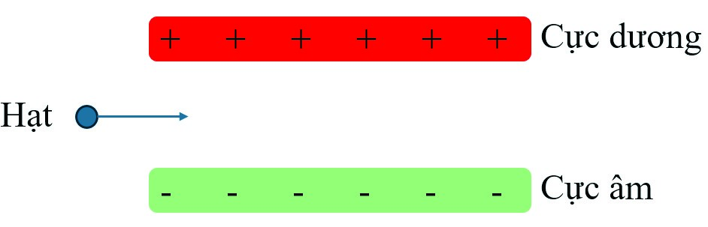

Tính chất điện di
Xét chuyển động của một hạt trong điện trường. Dự đoán hạt sẽ bị hút về cực nào khi:
- Hạt không mang điện.
- Hạt mang điện tích âm.
- Hạt mang điện tích dương.
Hạt không mang điện → KHÔNG bị hút về cực nào.
Hạt mang điện tích âm → Hút về cực DƯƠNG.
Hạt mang điện tích dương → Hút về cực ÂM.

Slide 32

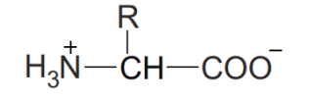
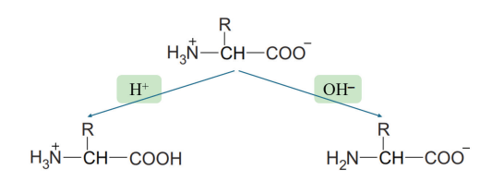
Làm việc theo bàn trong thời gian 1 phút. Hoàn thiện nội dung phiếu số 3.
1. Điện tích tổng cộng của dạng lưỡng cực ở hình bên bằng bao nhiêu? Khi đặt trong điện trường thì lưỡng cực trên bị hút về cực nào?
2. Trong môi trường acid hoặc base, một phần lưỡng cực trên biến đổi thành dạng đơn cực (1) và (2). Khi đặt trong điện trường, mỗi dạng đơn cực trên của amino acid sẽ di chuyển (bị hút) về phía cực dương hay cực âm?
(1)
(2)

Slide 33
Tính chất điện di
1. - Điện tích tổng cộng của dạng lưỡng cực ở hình bên bằng 0 => Khi đặt trong điện trường thì lưỡng cực trên không bị hút về phía cực nào.
2. Khi đặt trong điện trường, dạng (1) có tổng điện tích dương => bị hút về cực âm.
2. Khi đặt trong điện trường, dạng (2) có tổng điện tích âm => bị hút về cực dương.
Tính chất điện di
(1)
(2)

Slide 34
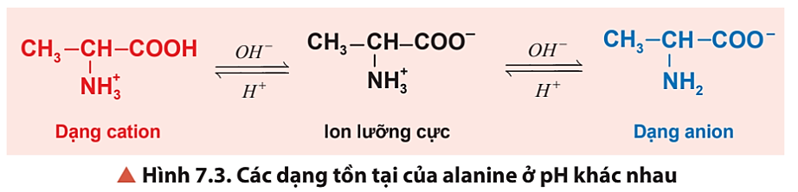
Dạng ion chủ yếu của amino acid trong dung dịch sẽ thay đổi phụ thuộc vào pH dung dịch và bản chất của amino acid.
Amino acid có khả năng di chuyển khác nhau trong điện trường tuỳ thuộc pH của môi trường (tính chất điện di).

Slide 35
Câu 2. Quan sát Hình 7.3, cho biết alanine tồn tại chủ yếu ở dạng ion nào trong dung dịch ở pH khác nhau.
Ở các pH khác nhau, alanine có thể tồn tại ở các dạng:
+ Dạng cation; + Dạng ion lưỡng cực;
+ Dạng anion.

Slide 36
4. Tính chất hóa học

Slide 37
Dựa vào CTCT của amino acid, cho biết:
Phân tử amino acid chứa các nhóm chức nào?
Dự đoán các tính chất gây ra bởi mỗi nhóm chức đó.

Slide 38

Amino acid thể hiện tính lưỡng tính
Tính base
Tính acid

Slide 39
Tính chất riêng của các nhóm chức
Làm việc theo bàn trong thời gian 2 phút. Hoàn thiện nội dung phiếu số 2.
H₂N−CH₂COOH + HCl →
H₂N[CH₂]₄CH(NH₂)COOH + HCl →
H₂NC₃H₅(COOH)₂ + NaOH →
H₂N−CH₂COOH + NaOH →
H₂N−CH₂COOH + CH₃OH
H₂NC₃H₅(COOH)₂ + C₂H₅OH

Slide 40
Tính lưỡng tính
Amino acid thể hiện tính lưỡng tính
H₂N−CH₂COOH + HCl →
H₂N[CH₂]₄CH(NH₂)COOH + 2HCl →
H₂NC₃H₅(COOH)₂ + 2NaOH →
H₂N−CH₂COOH + NaOH →
ClH₃N−CH₂COOH
ClH₃N[CH₂]₄CH(NH₃Cl)COOH
H₂NC₃H₅(COONa)₂ + H₂O
H₂N−CH₂COONa + H₂O

Slide 41
Phản ứng ester hóa
H₂N−CH₂COOH + CH₃OH
H₂NC₃H₅(COOH)₂ + 2C₂H₅OH
H₂N−CH₂COOCH₃ + H₂O
H₂NC₃H₅(COOC₂H₅)₂ + H₂O
Tương tự carboxylic acid, amino acid phản ứng được với alcohol tạo ester khi có xúc tác acid mạnh

Slide 42
Câu 3. Phản ứng giữa amino acid với alcohol khi có xúc tác acid mạnh thuộc loại phản ứng gì? Viết phương trình tổng quát của phản ứng trên.
Phản ứng giữa amino acid với alcohol khi có xúc tác acid mạnh thuộc loại phản ứng ester hoá.
Phương trình tổng quát phản ứng giữa amino acid (có 1 – COOH, 1 – NH₂) với alcohol khi có xúc tác acid mạnh

Slide 43
Câu 4. Viết phương trình hoá học của các phản ứng chứng minh tính lưỡng tính của alanine.
H₂N – CH(CH₃)COOH + NaOH → H₂N – CH(CH₃)COONa + H₂O
H₂N – CH(CH₃)COOH + HCl → ClH₃N – CH(CH₃)COOH

Slide 44

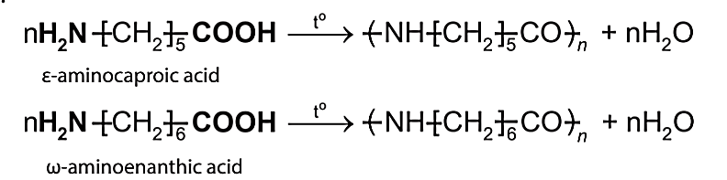
Tính chất chung của hai nhóm chức
Ở điều kiện thích hợp, một số amino acid có thể tham gia phản ứng trùng ngưng, tạo thành polymer.

Slide 45


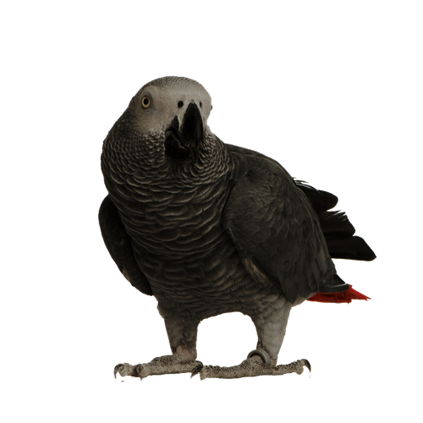
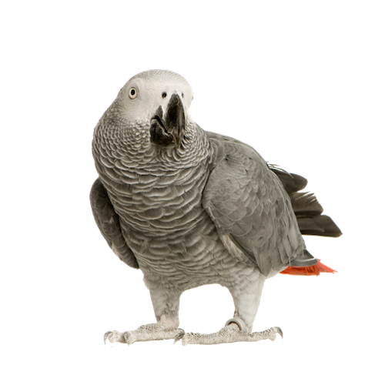
PRE
Câu 1. Amino acid là hợp chất hữu cơ trong phân tử
NEXT
A. chứa nhóm carboxyl và nhóm amino
B. chỉ chứa nhóm amino.
C. chỉ chứa nhóm carboxyl.
D. chỉ chứa nitrogen hoặc carbon.

Slide 46
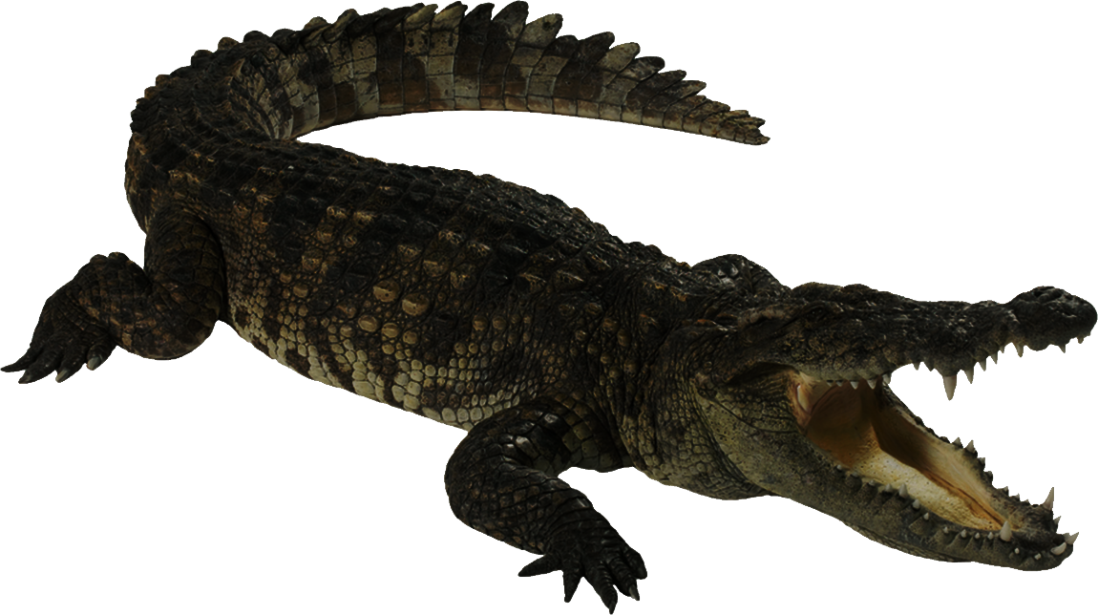
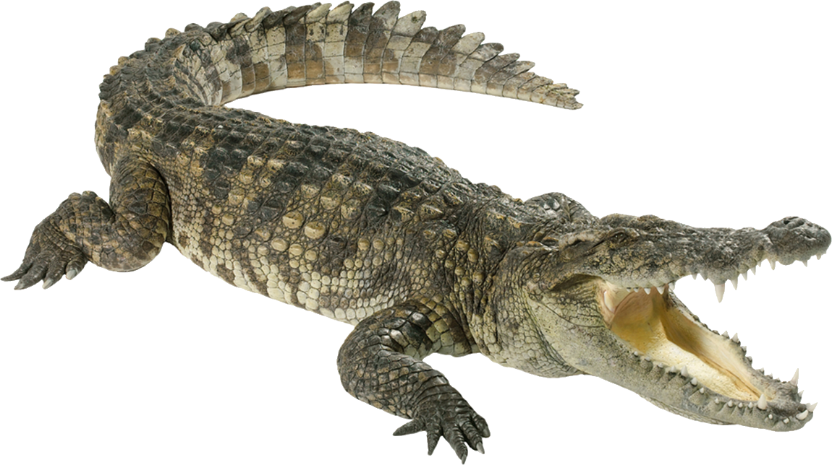
PRE
Câu 2. Trong phân tử chất nào sau đây có 1 nhóm amino (NH₂) và 2 nhóm carboxyl (COOH)?
NEXT
A. Formic acid.
B. Glutamic acid
C. Alanine.
D. Lysine.

Slide 47
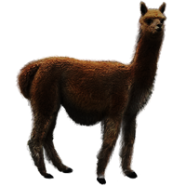
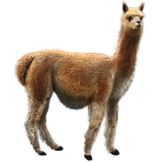
PRE
Câu 3. Chất nào sau đây không phải là amino acid ?
NEXT
A. Alanine
B. Glycine
CValine
D. Glyxerol

Slide 48
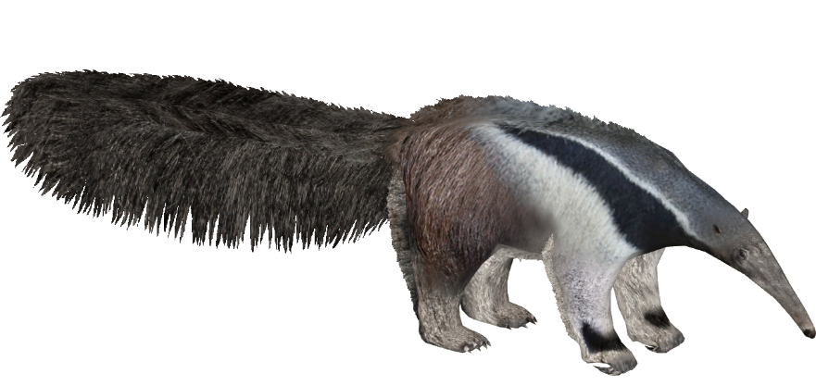
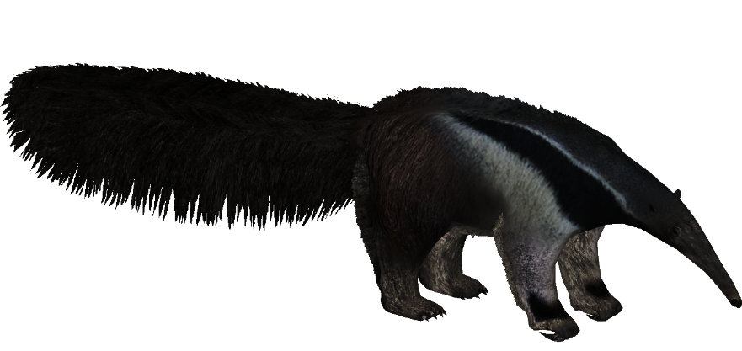
PRE
Câu 4. Leucine có công thức cấu tạo HOOCCH(NH₂)CH₂CH(CH₃)₂ là α-amino acid có khả năng điều hoà sự tổng hợp protein của cơ. Tên theo danh pháp thay thế của leucine là
NEXT
A. 2-aminoisohexanoic acid.
B. 2-amino-4-methylpentanoic acid
C. 4-amino-2-methylpentanoic acid
D. 2-aminoisohexanoic acid

Slide 49
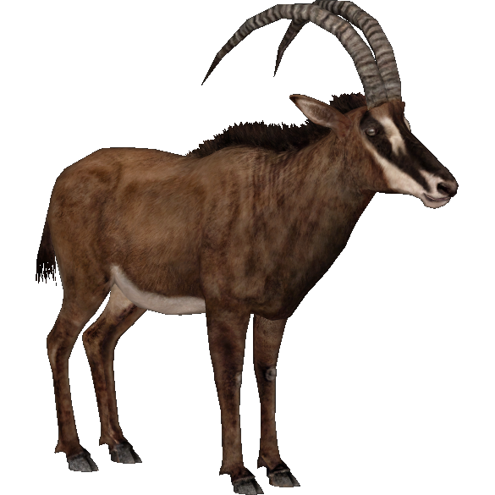
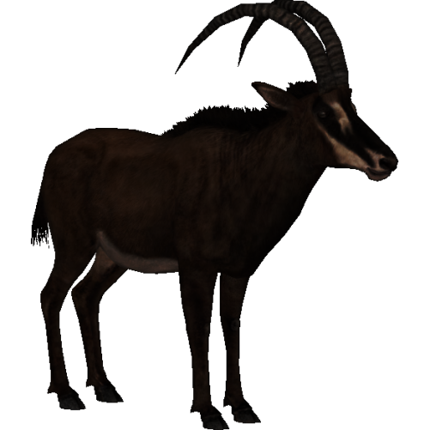
PRE
NEXT
Câu 5. Chất nào sau đây phản ứng được với dung dịch HCl và dung dịch NaOH?
A. H₂N-CH₂-COOH
B. CH₃-COOH
C. C₂H₅NH₂
D. C₆H₅NH₂

Slide 50
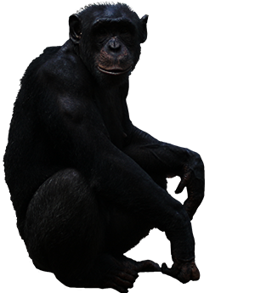
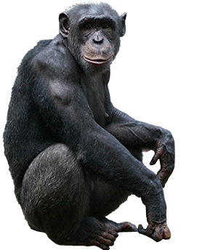
PRE
NEXT
Câu 6. Chất nào dưới đây có thể tham gia phản ứng trùng ngưng tạo thành polycaproamide?
A. H₂N[CH₂]₆NH₂
B. H₂N[CH₂]₅COOH
C. HOOC[CH₂]₄COOH
C. HOOC[CH₂]₄COOH

Slide 51
B.
PEPTIDE

Slide 52
1. Khái niệm và cấu tạo

Slide 53
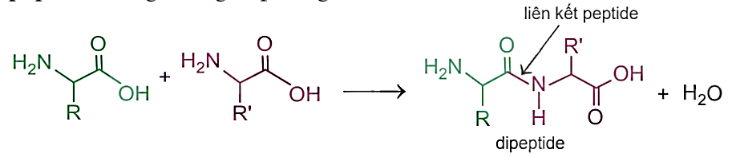
Tìm hiểu khái niệm và cấu tạo của peptide
Các phân tử -amino acid kết hợp với nhau tạo thành peptide và giải phóng phân tử nào?

Slide 54
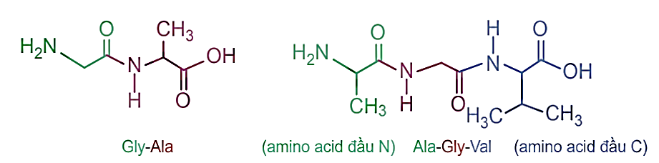
Tìm hiểu khái niệm và cấu tạo của peptide
Quan sát hình ảnh, điền từ thích hợp vào dấu …….
Peptide là những hợp chất hữu cơ được hình thành từ các đơn vị ………………….. liên kết với nhau qua liên kết …………… …(…….…………).
α- amino acid
peptide
-CO-NH-

Slide 55
Làm việc cá nhân, hoàn thiện thông tin trong bảng sau

Slide 56
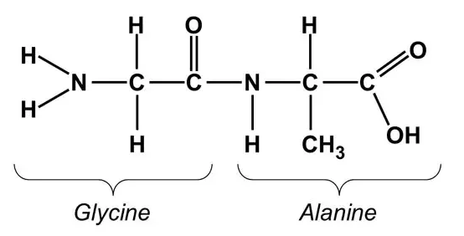
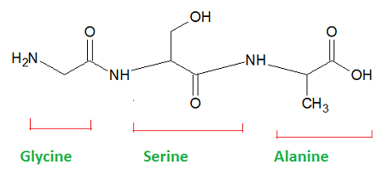
Số đơn vị α- amino acid tạo nên
Số liên kết peptide (CO-NH-)
Tên peptide
2
3
1
2
Dipeptide Gly-Ala
Tripeptide Glu-Ser-Ala

Slide 57
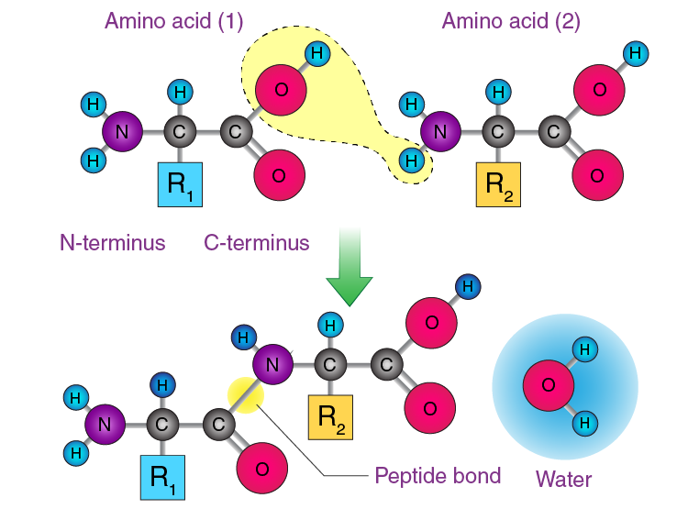
Các peptide chứa 2, 3, 4,... đơn vị
α-amino acid lần lượt được gọi là dipeptide, tripeptide, tetrapeptide,...
- Peptide chứa nhiều đơn vị α-amino acid được gọi là polypetide.
Peptide tạo từ n gốc
α-amino acid thì có (n-1) liên kết peptide (-CO-NH-).

Slide 58
Tripeptide Ala –Gly-Val
Mỗi peptide mạch hở bắt đầu bằng amino acid đầu N và kết thúc bằng amino acid đầu C.
Tên viết tắt của peptide = tên viết tắt của các amino acid theo thứ tự từ amino acid đầu N đến amino acid đầu C.

Slide 59

Câu 5. Từ Hình 7.4, khi thay đổi vị trí amino acid trong peptide như: Gly – Ala thành Ala – Gly thì các peptide này có cấu tạo khác nhau như thế nào?
Gly – Ala | Amino acid đầu N: glycine Amino acid đầu C: alanine
Ala – Gly | Amino acid đầu N: alanine Amino acid đầu C: glycine

Slide 60
2. Tính chất hóa học

Slide 61
PHẢN ỨNG THỦY PHÂN
PHẢN ỨNG MÀU BIURET
Môi trường: acid, base hoặc enzyme
Thuốc thử biuret Cu(OH)₂ trong môi trường kiềm

Slide 62
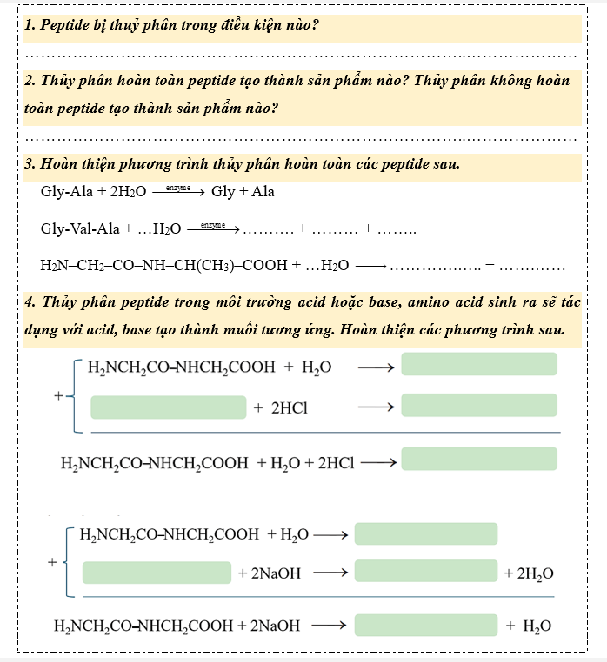
Phản ứng thủy phân
Làm việc theo nhóm trong thời gian 2 phút. Hoàn thiện nội dung phiếu số 4.

Slide 63
1, Peptide bị thủy phân trong môi trường acid, base hoặc enzyme.
2, Thủy phân hoàn toàn peptide → amino acid cấu thành nên peptide đó.
3, Thủy phân không hoàn toàn peptide → peptide nhỏ hơn.
Gly-Tyr-Val
Tyr-Val-Ala
Gly-Tyr-Val-Ala
thủy phân không hoàn toàn
Gly-Tyr
Val-Ala
Tyr-Val

Slide 64
Gly-Ala + H₂O Gly + Ala
Gly-Val-Ala + …H₂O
H₂NCH₂CONHCH(CH₃)COOH +…H₂O
2
Gly + Val + Ala
2
H₂NCH₂COOH + H₂NCH(CH₃)COOH
4. Thủy phân peptide trong môi trường acid hoặc base, amino acid sinh ra sẽ tác dụng với acid, base tạo thành muối tương ứng. Hoàn thiện các phương trình sau.

Slide 65
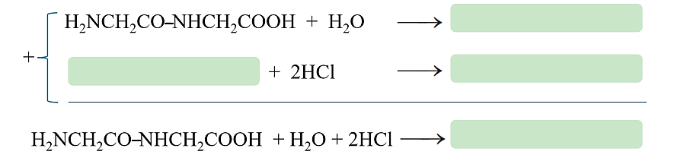
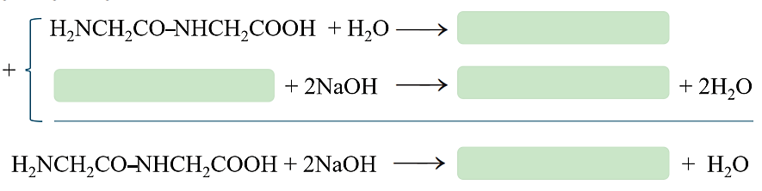
2H₂NCH₂COOH
2H₂NCH₂COOH
2ClH₃NCH₂COOH
2ClH₃NCH₂COOH
2H₂NCH₂COOH
2H₂NCH₂COOH
2H₂NCH₂COONa
2H₂NCH₂COONa

Slide 66
Câu 6. Thuỷ phân không hoàn toàn tripeptide Val – Gly – Ala thu được các dipeptide nào? Viết phương trình hoá học minh hoạ phản ứng thuỷ phân hoàn toàn tripeptide này trong môi trường kiềm.
Thuỷ phân không hoàn toàn tripeptide Val – Gly – Ala
thủy phân không hoàn toàn
Val-Gly
Val-Gly-Ala
Gly-Ala

Slide 67
Phương trình hoá học minh hoạ phản ứng thuỷ phân hoàn toàn Val – Gly – Ala trong môi trường kiềm NaOH.
+ 3 NaOH →
(CH₃)₂CHCH(NH₂)COONa + H₂NCH₂COONa
+ H₂NCH(CH₃)COONa + 2H₂O

Slide 68
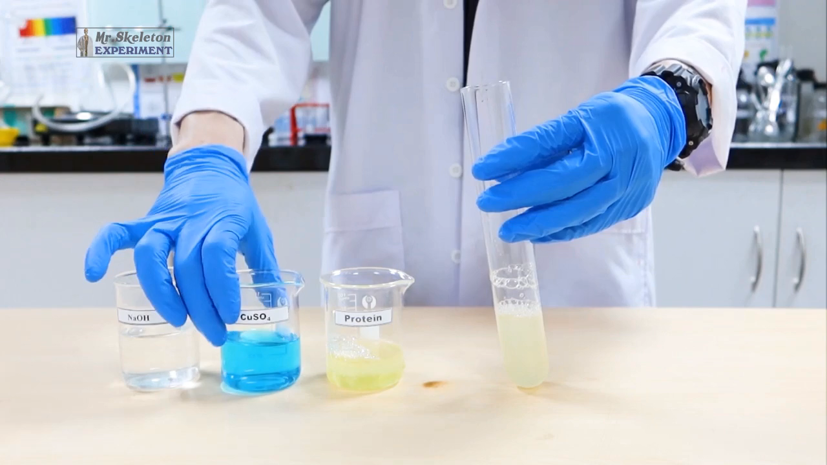
Phản ứng màu biuret
Quan sát video, nêu hiện tượng
Xuất hiện dung dịch màu tím
Peptide có từ hai liên kết peptide trở lên phản ứng với thuốc thử biuret (Cu(OH)₂ trong môi trường kiềm), tạo dung dịch có màu tím đặc trưng.
Phản ứng này được sử dụng để nhận biết các peptide (trừ dipeptide).

Slide 69
Câu 7. Nêu cách phân biệt dung dịch Gly – Ala và dung dịch Ala – Gly – Val.
Thuốc thử
Hiện tượng
Sử dụng thuốc thử biuret (Cu(OH)₂ trong môi trường kiềm).
+ Tạo thành dung dịch có màu tím đặc trưng → Ala – Gly – Val.
+ Nếu không có hiện tượng xuất hiện → Gly – Ala.

Slide 70


KHÁI NIỆM
TÍNH CHẤT HÓA HỌC
-Lưỡng tính
- Phản ứng ester hóa
- Phản ứng trùng ngưng tạo polyamide
Amino acid là hợp chất hữu cơ tạp chức, trong phân tử chứa đổng thời nhóm amino và nhóm carboxyl, tồn tại chủ yếu ở dạng ion lưỡng cực
PEPTIDE
AMINO ACID -PEPTIDE
TÍNH CHẤT VẬT LÝ
Cấu tạo từ nhiều đơn vị α-amino acid liên kết với nhau qua liên kết peptide (-CO-NH-). Peptide tham gia phản ứng thuỷ phân và phản ứng màu biuret.
- Chất rắn
- Tan tốt trong nước
- Nhiệt độ nóng chảy cao

Slide 71

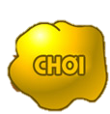
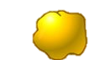

Slide 72
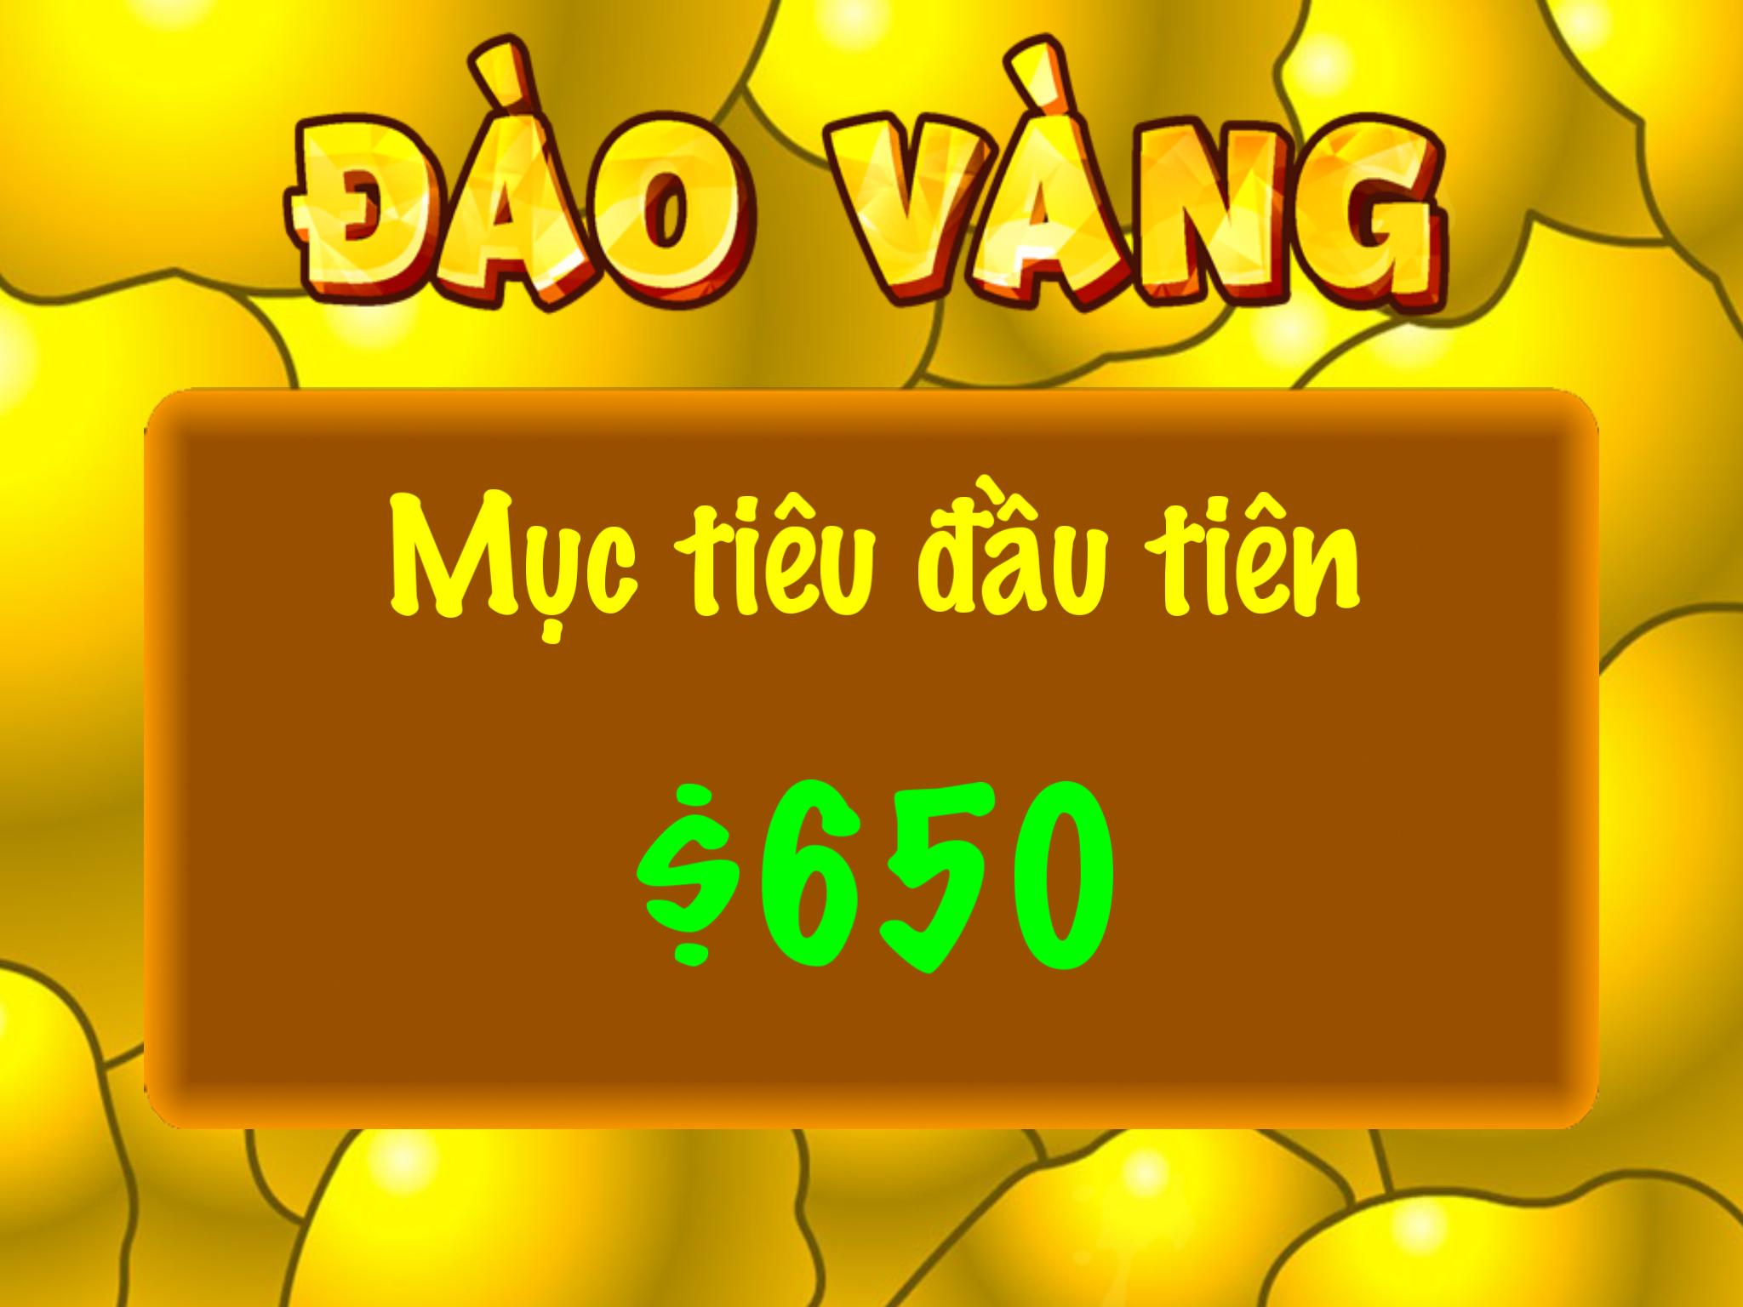
MỤC TIÊU
$ 1000

Slide 73
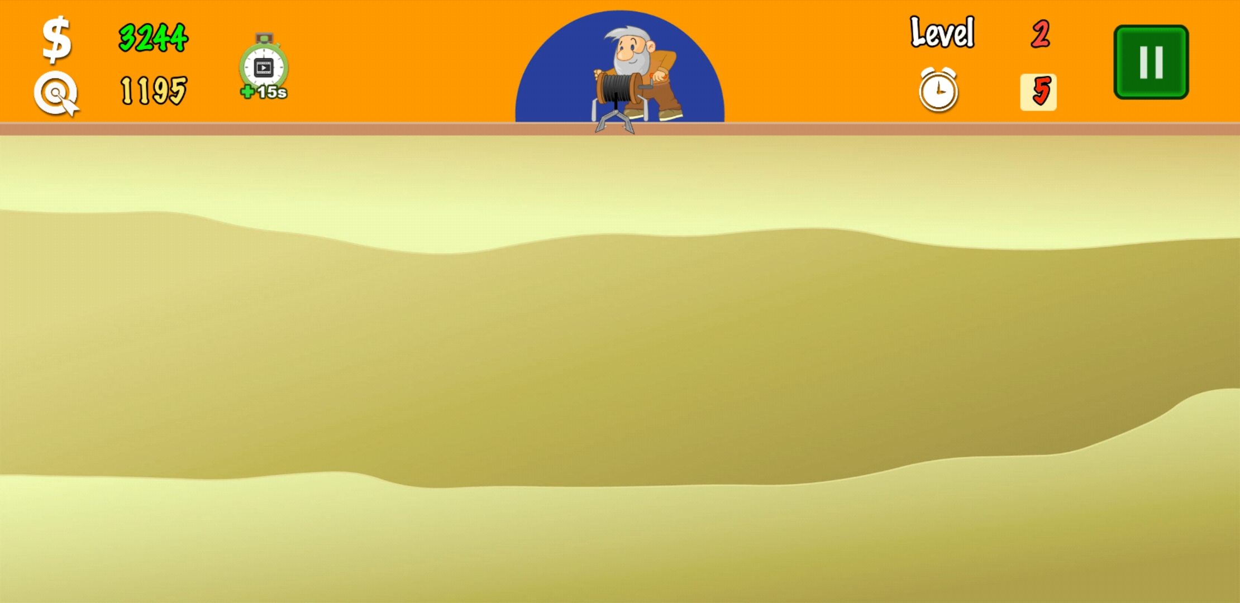
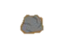
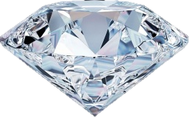


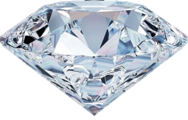
250
100
50
220
230
50
350
50
200
250

Slide 74
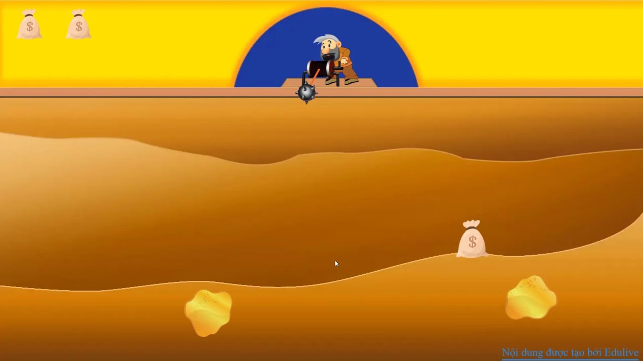

Câu 1. Chất nào sau đây là tripeptide?
A. Gly-Gly.
C. Ala-Ala-Gly
B. Gly-Ala
D. Ala-Gly
C. Ala-Ala-Gly

Slide 75
Câu 2. Peptide bị thủy phân hoàn toàn nhờ xúc tác enzyme tạo thành các
A. Alcohol.
C. Amine.
B. α–amino acid.
D. Aldehyde.
B. α–amino acid

Slide 76
Câu 3. Trong môi trường kiềm, tripeptide tác dụng với Cu(OH)₂ cho hợp chất màu
A. Vàng.
C. Xanh.
B. Tím.
D. Đỏ.
B. Tím.

Slide 77
Câu 4. Thuốc thử được dùng để phân biệt Gly-Ala-Gly với Gly-Ala là
A. dung dịch NaOH
C. Cu(OH)₂ trong môi trường kiềm.
B. dung dịch NaCl.
D. dung dịch HCl.
C. Cu(OH)₂ trong môi trường kiềm.

Slide 78
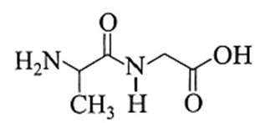
Câu 5. Cho peptide X có công thức cấu tạo như hình bên. Khi thuỷ phân hoàn toàn trong môi trường thu được sản phẩm hữu cơ có công thức là
A. H₂NCH(CH₃)COOH và H₂NCH₂COOH
C. H₂NCH(CH₃)COONa và H₂NCH₂COOH
B. H₂NCH(CH₃)COONa và H₂NCH₂COONa
D. H₂NCH(CH₃)COOH và H₂NCH₂COONa.
B. H₂NCH(CH₃)COONa và H₂NCH₂COONa

Slide 79
THANKS

